Slide 1
Database sotto source control
Alessandro Alpi
@suxstellino
www.alessandroalpi.net

Slide 2





Sponsors

Slide 3



Organizers

Slide 4




Speaker
SQL Server MVP dal 2008
Microsoft Certified
blog:
[ITA] http://blogs.dotnethell.it/suxstellino
[ENG] http://suxstellino.wordpress.com/
Maggiori informazioni su:
http://www.alessandroalpi.net

Slide 5
Agenda
Concetti ALM/DLM
Source control manager
Database vs Codice
Database ALM tools
Soluzioni per il development
Conclusioni
Q&A

Slide 6
Che cosa si intende con ALM?
Application Lifecycle Management (ALM) rappresenta l'unione di attività di gestione di business con attività di ingegneria del software, resa possibile dall'utilizzo di strumenti che facilitano la gestione delle fasi di: analisi dei requisiti, progetto architetturale, sviluppo, testing, gestione delle release, del change e del deployment.
(fonte Wikipedia)

Slide 7
Perchè ALM?
Rottura delle barriere tra i team (integrazione)
Rilascio di software di qualità
Rilascio di software in tempi brevi
Soddisfazione del cliente
Migliore organizzazione del lavoro
Monitorizzazione e tracciabilità delle attività
Migliore gestione del codice (più «pulito»)

Slide 8
ALM e database
La parte di database ha analisi e sviluppo
I database devono poter essere distribuiti
I database devono essere sincronizzati nell’ambiente di sviluppo
Il database avrà «cambiamenti» da associare ad «attività»
Il database dovrebbe essere testato
Di certo è una cosa di cui fare deploy ☺

Slide 9
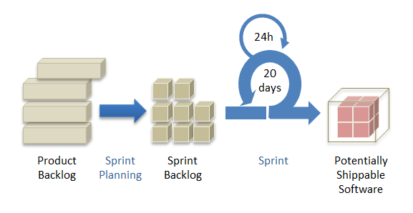
Task-based work
Progetti tradizionali → REQUISITI
Orientati alle modifiche in base ai requisiti
Progetti «Agili» → BACKLOG (task-based)
Motivazioni per ogni work item
Iterazioni (sprint, nuovi punti di vista su stime)

Slide 10
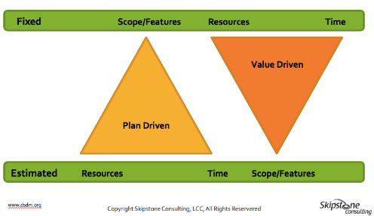
Task-based work
Task-Based vs. Requisiti
Agile non è LA VIA, ma è utilissimo in sistemi complessi
Migrazione delicata, necessità di business (qualità e meno costi)

Slide 11
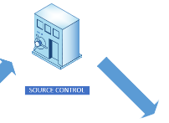
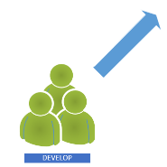
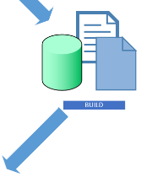

Per raggiungere la qualità..
Continuous Integration!
SVILUPPO
SEND
BUILD
TEST

Slide 12
DLM – Database lifecycle management
DLM (sottoinsieme di ALM) è un approccio alla gestione dello schema del database, dei dati e dei metadati. Ma non solo, è l’insieme degli strumenti e delle tecnologie che consentono l’organizzazione del ciclo di vita di un database, partendo dall’analisi, passando per lo sviluppo, il testing ed il deploy, per arrivare alla fase di backup e persistenza dei dati.
(fonte TechNet)

Slide 13
Source Control Manager
Gestore delle versioni
E dei cambiamenti del nostro codice (e non solo)
Entità condivisa nelle fasi di sviluppo, deploy e team management
Dotato di interfaccia (anche grafica)

Slide 14
SCM – Perchè li utilizziamo
Versioni del nostro codice
Salvataggio sicuro dei nostri file
Distribuzione delle linee di sviluppo al team
Creazione di un punto centrale per i deploy
Automatizzare processi di build e di test
Le necessità di ogni team..

Slide 15
SCM – scomodo su database?
Il DB può essere un file «nell’applicazione»
Il DB «sta su server»
Il DB persiste dati utente
Il DB non è tutto e solo codice
Il source control potrebbe sembrare «scomodo»

Slide 16
Ma senza un SCM
Come potremmo semplicemente gestire le fix?
Come prevenire regressioni?
Come avere velocemente più ambienti di sviluppo?
Come creare semplicemente una nuova linea dev?
Come utilizzare versioni differenti dello stesso DB?
Come potremmo rendere il DB sincronizzato agli ultimi cambiamenti dell’applicazione?

Slide 17
DB vs. codice – così diversi?
Il database è comunque codice (programmabilità, ddl, grant, ecc.)
Le tabelle di «dominio» sono come tanti enum (dati statici)
I puntamenti ai linked server sono configurazioni (come l’app.config)
Le server login sono configurazioni di ambiente
Il database persiste i dati utente. Non è un problema *da source control*

Slide 18
Perché mettere il DB sotto SCM
Versioni dei nostri oggetti (DDL) e della programmabilità su database
Le label comprendono il database, in modo da poter tornare ad una situazione precedente
Team sincronizzati sulla get di una versione (tipicamente l’ultima)
Per fare versioning anche dei dati statici

Slide 19
E ancora..
Continuous Integration
Branch (più linee di sviluppo e più contesti)
Ambienti isolati per team dislocati
Atomicità tra applicazione e DB
Salvataggio della documentazione del database

Slide 20
SCM – Eccone alcuni
TFS on-premises
Visual Studio Online
Git
Mercurial
Subversion (SVN)
CVS
…

Slide 21
Operazioni possibili con SCM
Get
Commit/Checkin
Sync/Push/Pull/Fetch
Undo
Save (working folder/Git)
Delete (working folder/Git)
Edit (working folder/Git)

Slide 22
Tool per la gestione SCM per DB
Visual Studio
Database projects
Red-Gate Source Control
ApexSQL Source Control
…

Slide 23
Il Team Explorer
Indipendentemente dal tool che si usa Team Explorer consente:
Migliore gestione dei changeset
Migliore associazione dei changeset ai task
Miglior controllo sulle fasi di commit e di review
Gestione centralizzata delle policy di checkin
Single point per la gestione del team project

Slide 24
Soluzioni e tool – development/change
Management Studio non basta
Visual Studio e Database projects
Integrazioni di tool di terze parti con SSMS (esempio: Red-Gate SQL Source Control)
Software di terze parti non integrati con IDE proprietari
Li vedremo più avanti..

Slide 25
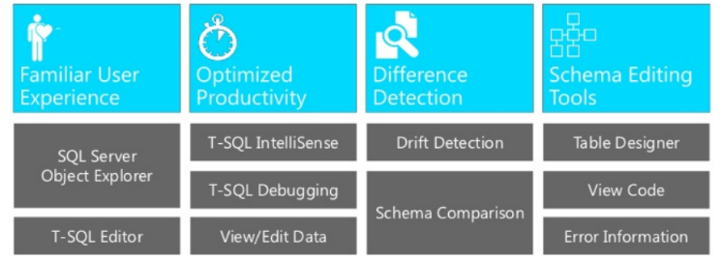
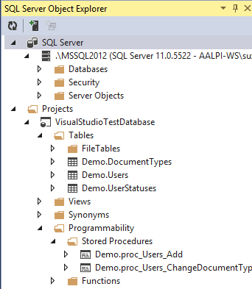
Visual Studio + Database projects
Connected database development

Slide 26
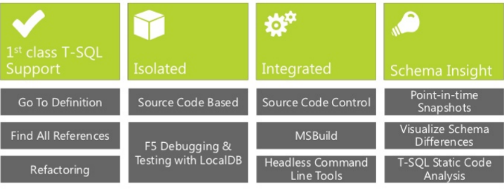
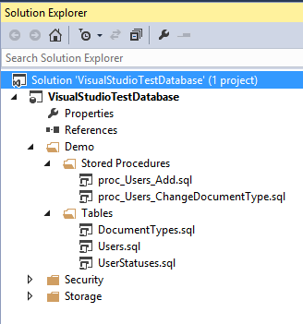
Visual Studio + Database projects
Project based development

Slide 27


DEMO
Connessione ad un repo locale Git
+

Slide 28
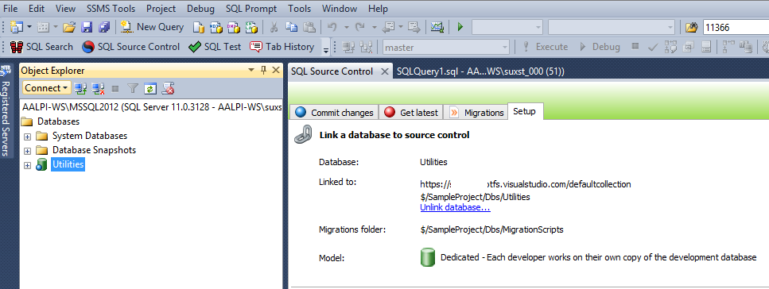
Red-Gate SQL Source Control
Integrazione con SQL Server Management Studio

Slide 29
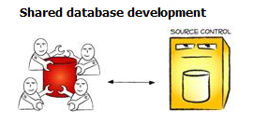
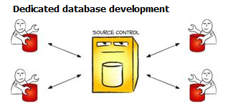
Red-Gate SQL Source Control
Modello di sviluppo condiviso
Modello di sviluppo dedicato

Slide 30

DEMO
Connessione ad un repo locale Git
+

Slide 31
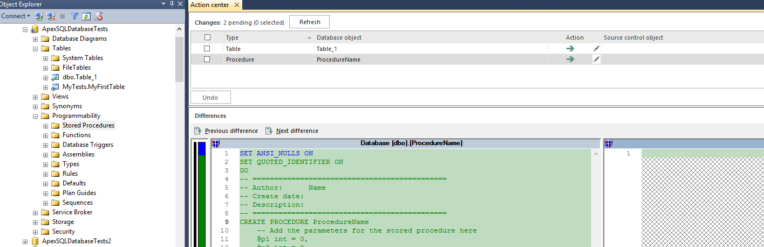
ApexSQL Source Control
Integrazione con SQL Server Management Studio

Slide 32
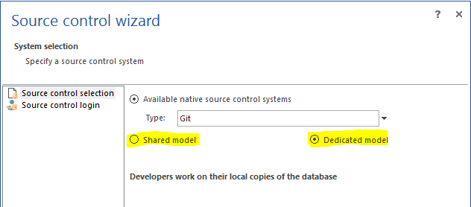
ApexSQL Source Control
Modello di sviluppo condiviso

Slide 33

DEMO
Connessione ad un repo locale Git
+

Slide 34
Comparazione – ApexSQL
Vantaggi
Basso costo
UI efficace
Molti tipi di source control supportati
Integrazione veloce con SSMS
Molto rapido come tempi di risposta
Supporto qualificato
Svantaggi
Prodotto molto giovane (release recente/rifacimento prodotto precedente)
La merge necessita di tool di terze parti
Non ha la gestione dei dati statici (ma è prevista per prossime release)

Slide 35
Comparazione – Red-Gate
Vantaggi
UI efficace
Molti tipi di source control supportati
Integrazione veloce con SSMS
Automazione dei processi e linee di comando
Salvataggio dei dati statici
Migrazioni facilitate con refactor integrati
Creazione di script e integrazione con altri prodotti Red-Gate (CI)
Supporto qualificato
Svantaggi
Costo non molto basso
Nelle prossime release, prodotto molto giovane
Nell’attuale release la migrazione non supporta il branching nelle migrazioni

Slide 36
Comparazione – Visual Studio
Vantaggi
Nessun costo aggiuntivo (dipende dalla licenza)
Prodotto usato già dagli sviluppatori
Estendibile (nuget)
Ha il Team Explorer
È estremamente potente
Integra anche progetti di BI (SSIS, SSAS, SSRS)
Tipi di progetto e template cross versione
Deploy e strumenti di refactor integrati
Svantaggi
Solo due source control supportati (VSO/TFS e Git)
Non ha la gestione dei dati statici

Slide 37
Conclusioni
Altre considerazioni per la scelta
Com’è il nostro team?
Requisiti minimi per la scelta del source control tool?
Quanto posso spendere?
Curva di apprendimento se cambio IDE?
In definitiva, il Source Control dovremmo usarlo ☺

Slide 38
Resources
http://www.codinghorror.com/blog/2006/12/is-your-database-under-version-control.html
http://odetocode.com/blogs/scott/archive/2008/01/30/three-rules-for-database-work.aspx
http://odetocode.com/blogs/scott/archive/2008/01/31/versioning-databases-the-baseline.aspx
http://odetocode.com/blogs/scott/archive/2008/02/02/versioning-databases-change-scripts.aspx
http://odetocode.com/blogs/scott/archive/2008/02/02/versioning-databases-views-stored-procedures-and-the-like.aspx
http://odetocode.com/blogs/scott/archive/2008/02/03/versioning-databases-branching-and-merging.aspx
http://www.red-gate.com/products/sql-development/sql-source-control/
http://apexsql.com/sql_tools_source_control.aspx
http://it.wikipedia.org/wiki/Application_lifecycle_management
http://www.getlatestversion.it/ (ALM italian community)
http://suxstellino.wordpress.com/tag/alm/
http://blogs.dotnethell.it/suxstellino/Category_2927.aspx
http://blogs.msdn.com/b/ssdt/archive/2012/02/02/including-data-in-an-sql-server-database-project.aspx

Slide 39
Q&A
Domande?

Slide 40

Thanks!
#sqlsatParma
#sqlsat355

